Slide 1
2021

Slide 2
Sujet de qualification classes de CE2 (15 questions)

Slide 3
Bonne chance à tous !
La lecture des énoncés est préconisée.
A vos stylos,
Prêts,
Partez !

Slide 4
1. Combien dans la case marquée ?
20s
?
250
500

Slide 5
2. Combien de cases blanches ?
20s
10
10

Slide 6
3. Combien de cases blanches ?
20s
10
10

Slide 7
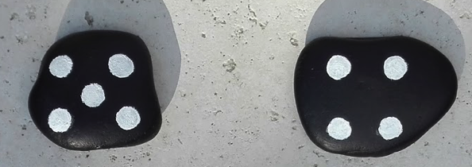
4. Multiplie les points.
20s

Slide 8
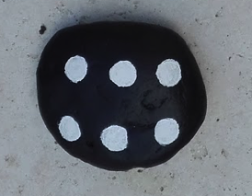
5. Additionne les points.
20s

Slide 9
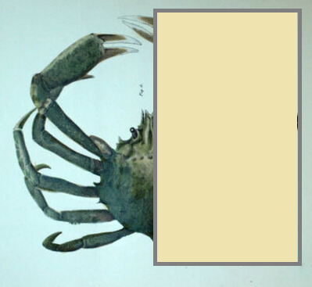
6. 2 crabes ont combien de pattes en tout ?
20s
Un crabe a 2 × 5 pattes.
Il y a 2 crabes.

Slide 10
7. Additionne les cinq nombres.
25s
1 | 2 | 3 | 4 | 5

Slide 11
8. Combien de cubes bleus en tout ?
15s
1 000
10

Slide 12
9. Choisis le nombre à placer.
25s
0
1000
100
250
500
750

Slide 13
10. Choisis le nombre à placer.
20s
0
1000
100
250
500
750

Slide 14
11. Utilise le bon signe mathématique.
7 secondes
20 ..?.. 2 = 18

Slide 15
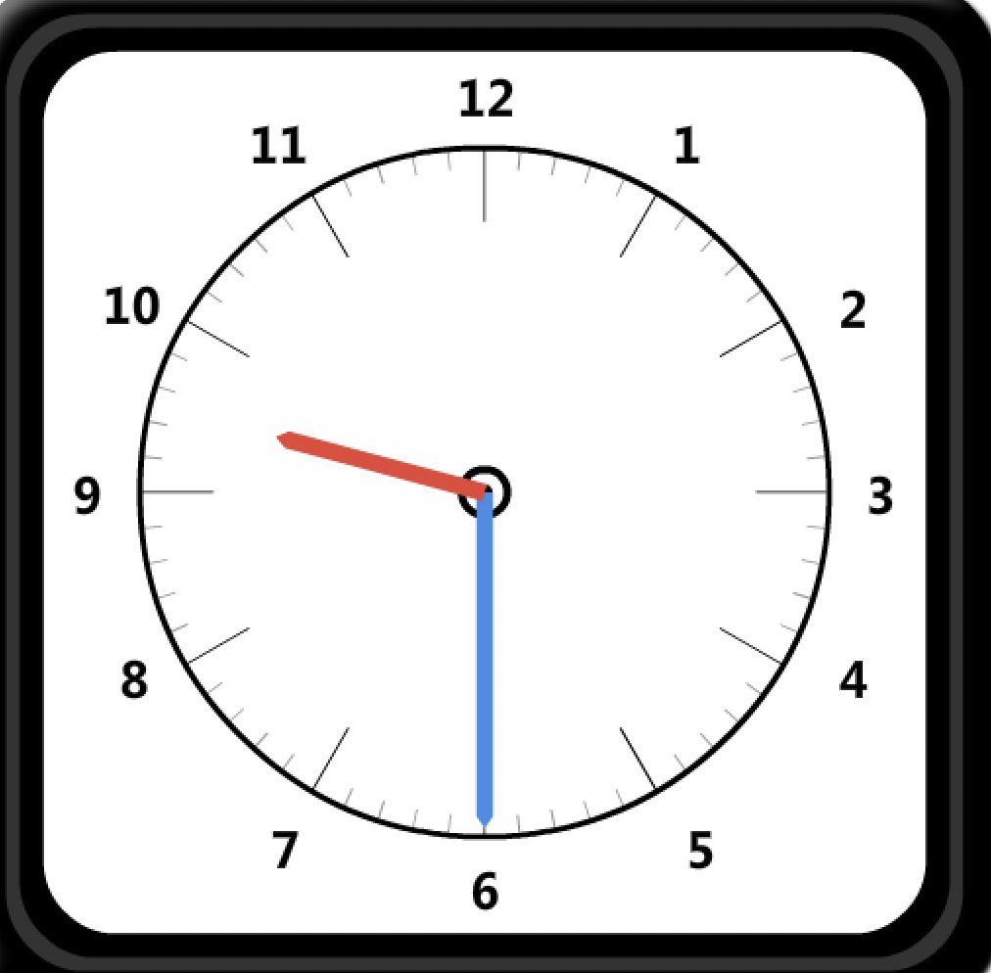
12. Donne l’heure affichée.
20s

Slide 16
13. Complète pour avoir le résultat
20s
10
?
1 000
×
=

Slide 17
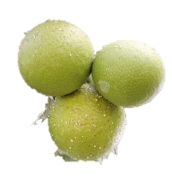
14. Combien de « uru » ?
20s

Slide 18
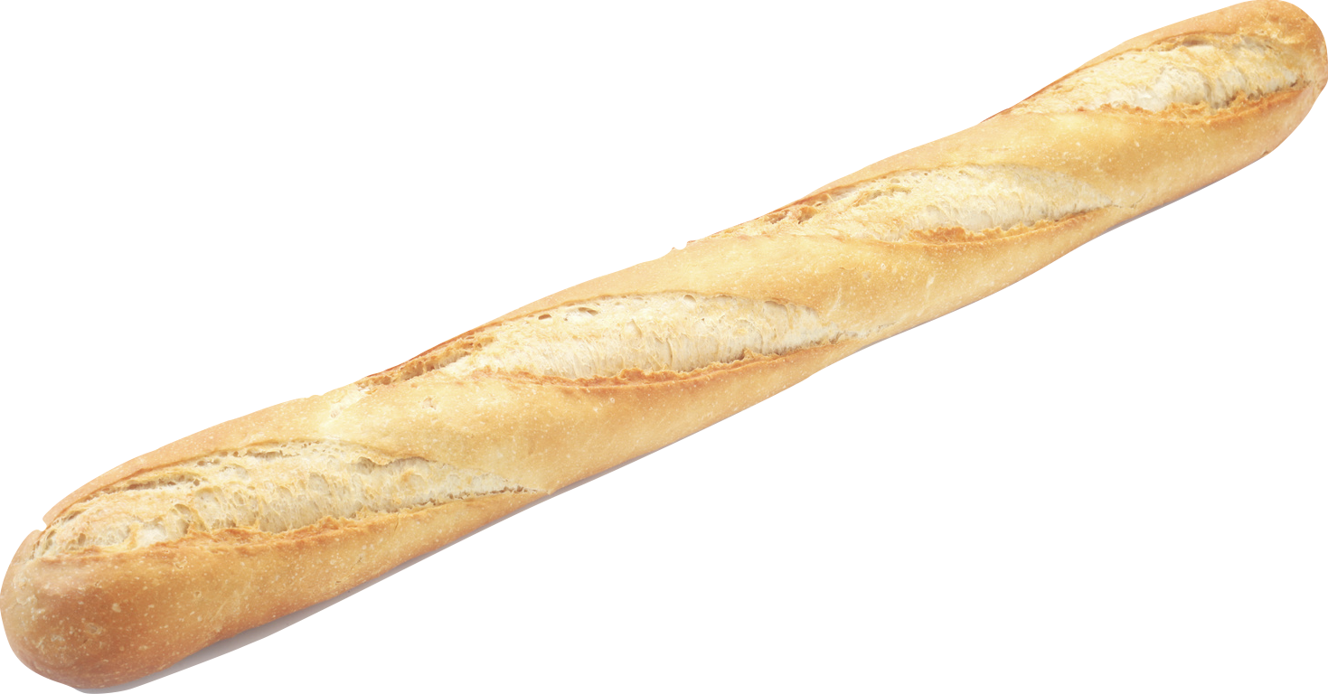
15. Timi réalise 4 casse-croûtes avec 1 baguette. Combien de baguettes pour 12 casse-croûtes ?
35 s
4
?
12

Slide 19
Merci

